Slide 1
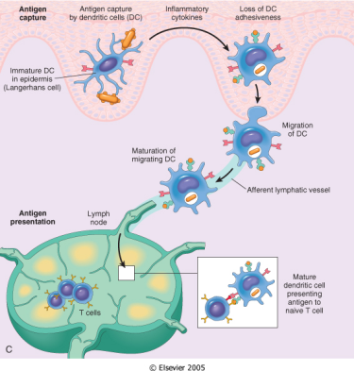
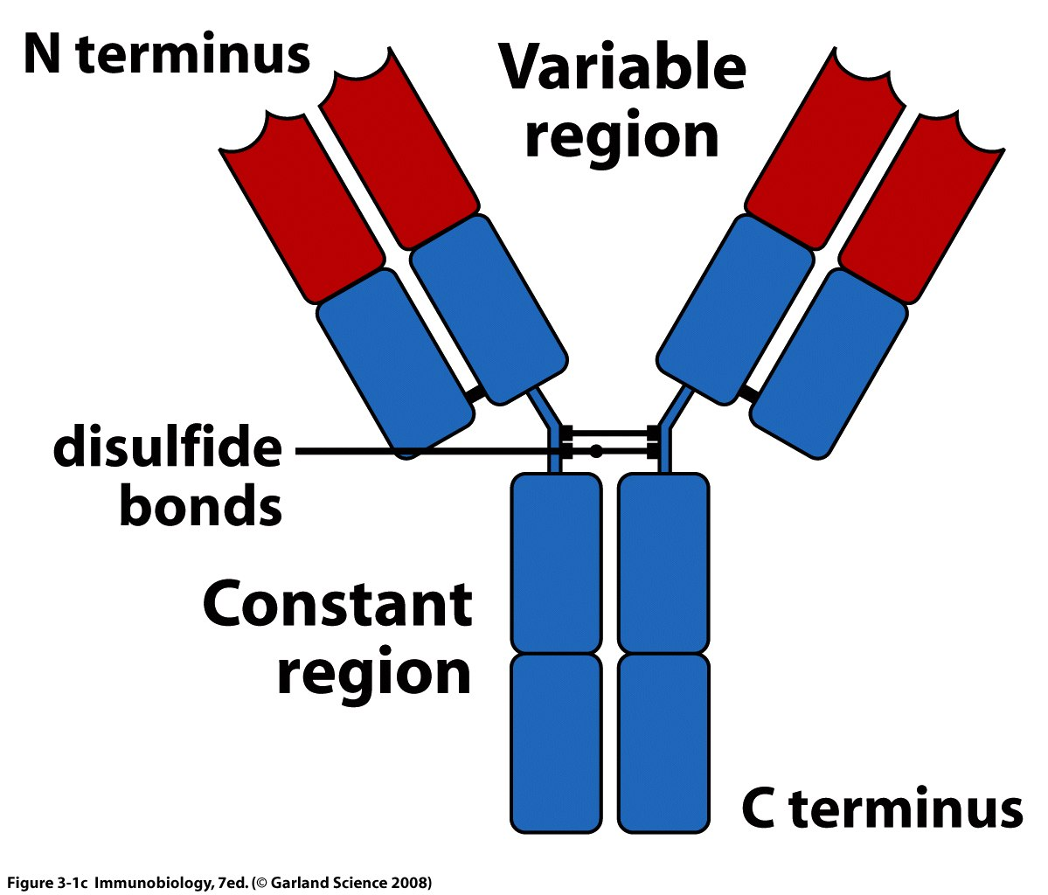
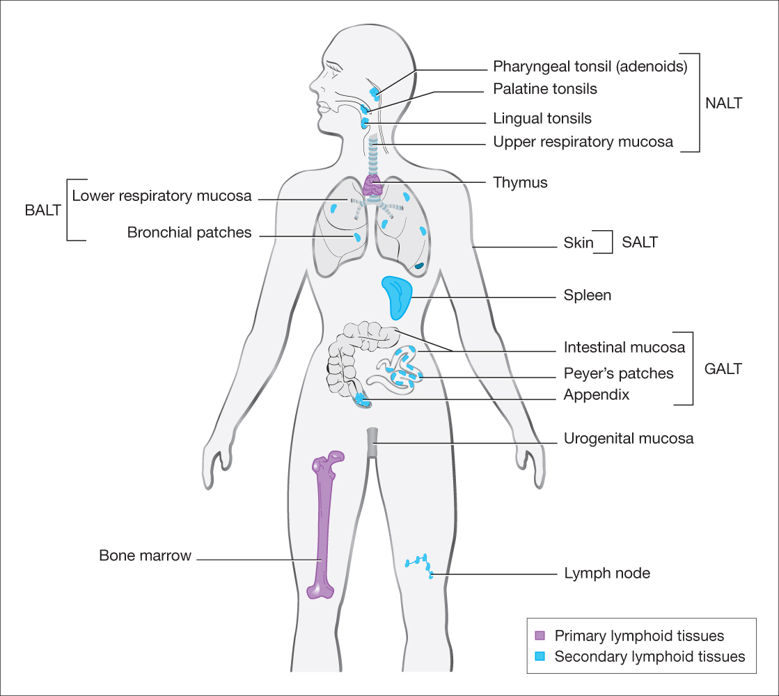
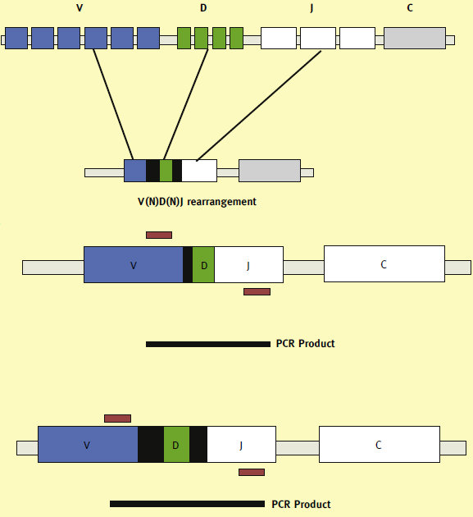
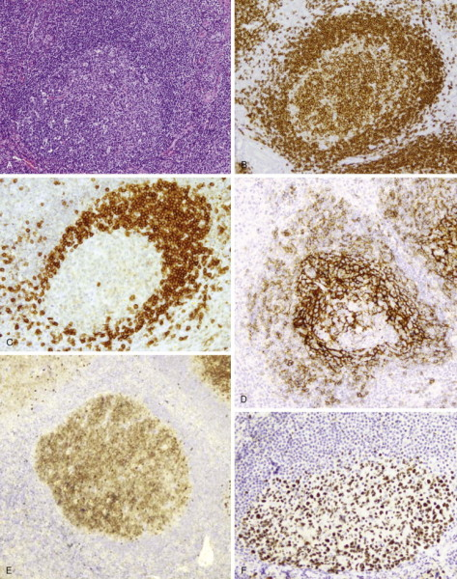
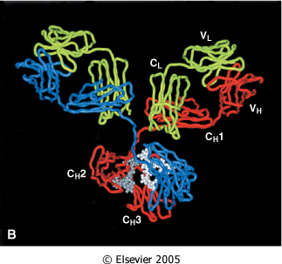
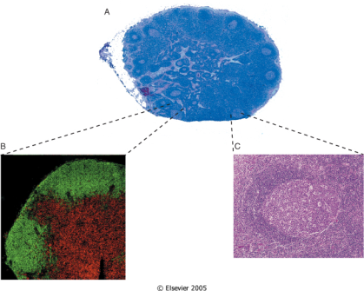
ΒΑΣΙΚΕΣ ΑΡΧΕΣ ΛΕΙΤΟΥΡΓΙΑΣ ΤΟΥ ΑΝΟΣΙΑΚΟΥ ΣΥΣΤΗΜΑΤΟΣ
Περικλής Γ. Φούκας
B’ Εργαστήριο Παθολογικής Ανατομικής
Ιατρικής Σχολής, ΕΚΠΑ
Άννυ Δελλαδέτσιμα
Α’ Εργαστήριο Παθολογικής Ανατομικής
Ιατρικής Σχολής, ΕΚΠΑ

Slide 2
Ανοσία / Immunity (άνευ νόσου): είναι η προστασία (άμυνα) του οργανισμού έναντι βλαπτικών παραγόντων κυρίως μικροοργανισμών, η οποία επιτυγχάνεται μέσω του ανοσοποιητικού / ανοσολογικού συστήματος (αμυντικό σύστημα)
Ανοσιακή απάντηση / Immune response : είναι η συλλογική και συντονισμένη απάντηση του οργανισμού στην εισαγωγή ξένων ουσιών που επιτυγχάνεται μέσω των κυττάρων και των μορίων του ανοσιακού συστήματος

Slide 3
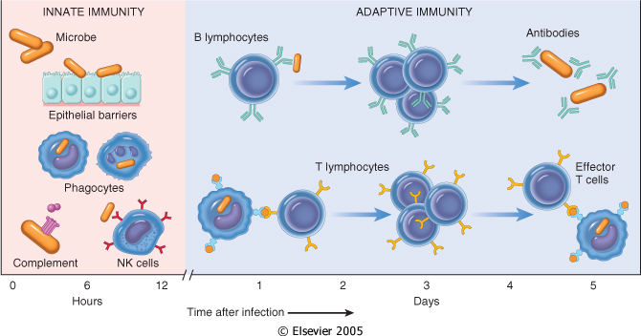
Ανοσιακή απάντηση
Μη ειδική, έμφυτη (Innate)
Ειδική, προσαρμοστική (Adaptive)

Slide 4
Ανοσιακή απάντηση
Μη ειδική, έμφυτη (Innate)
Ειδική, προσαρμοστική (Adaptive)
Επιθηλιακοί
φραγμοί

Slide 5
Ανοσιακή απάντηση
Μη ειδική, έμφυτη (Innate)
Ειδική, προσαρμοστική (Adaptive)
Επιθηλιακοί
φραγμοί
Φαγοκύτταρα
ΝΚ κύτταρα
Συμπλήρωμα

Slide 6
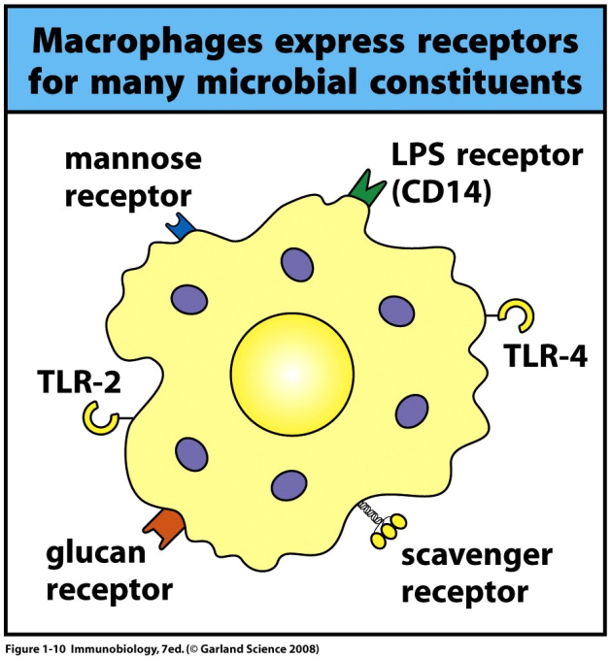
Μακροφάγα
Tοπικοί φρουροί στις πύλες εισόδου μικροβίων (δέρμα, πνεύμονες, βλεννογόνοι)
Ενεργοποιούνται μετά από αναγνώριση μέσω επιφανειακών υποδοχέων (π.χ. LPS receptor, mannose receptor, TLRs) συστατικά του εξωτερικού τοιχώματος μικροβίων (π.χ. LPS, mannose etc).
Στην υπερενεργοποιημένη μορφή καταστρέφουν τον εισβολέα μέσω φαγοκυττάρωσης
Παράγουν την κυτταροκίνη ΤNF (ο TNF καταστρέφει μολυσμένα κύτταρα από ιούς καθώς και καρκινικά κύτταρα και συμβάλλει στη ενεργοποίηση άλλων ανοσολογικών συντελεστών όπως ΝΚ κύτταρα )
Ενεργοποιούνται και από την ΙFΝ-γ

Slide 7
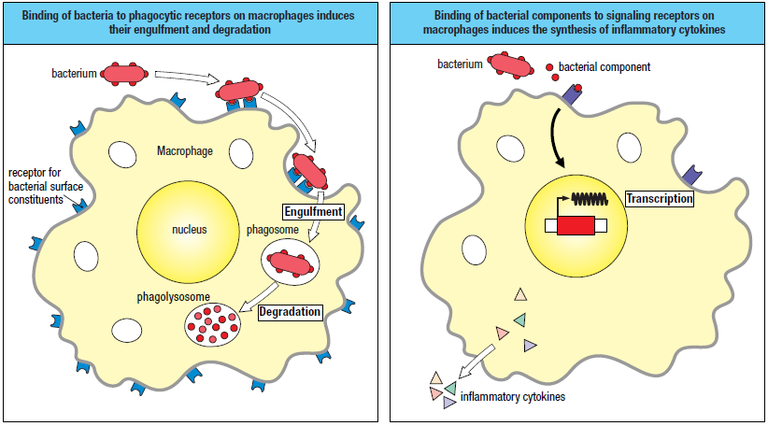
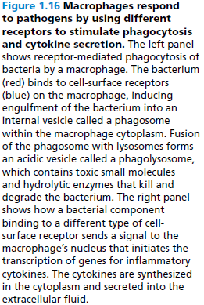

Μακροφάγα

Slide 8
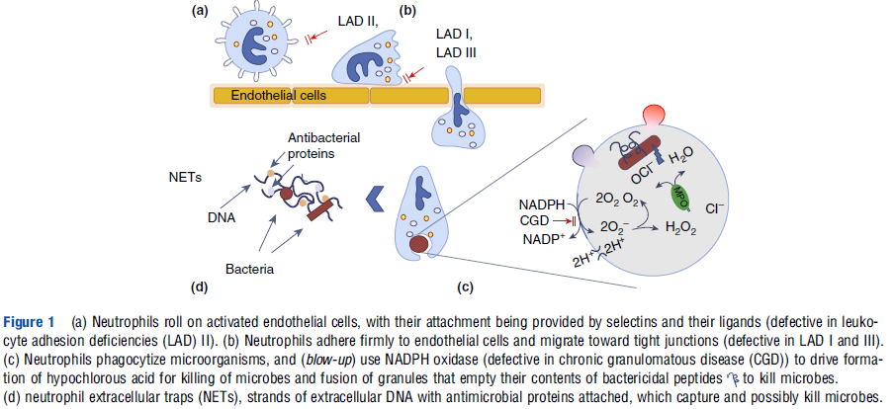

Ουδετερόφιλα πολυμορφοπύρηνα
Ιδιαίτερα δραστικά φαγοκύτταρα στην ενεργοποιημένη μορφή (εκτελεστές) με μικρή διάρκεια ζωής
Παράγουν και απελευθερώνουν ισχυρές δραστικές ουσίες (λυσοσωματικά ένζυμα, ρίζες οξυγόνου) και κυτταροκίνες όπως ΤΝF
Aναγνώριση βλαπτικών παραγόντων μέσω υποδοχέων PRR (pattern recognition receptors) . Σημαντικότεροι υποδοχείς τύπου Toll (ΤLR)

Slide 9
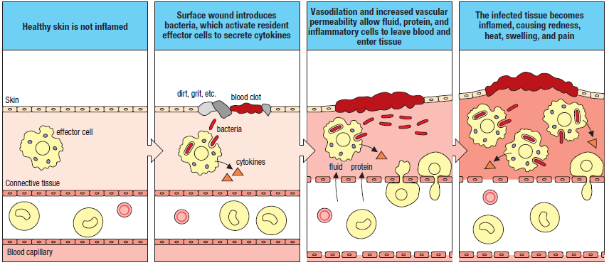
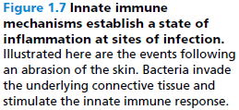

Slide 10
Ανοσιακή απάντηση
Μη ειδική, έμφυτη (Innate)
Ειδική, προσαρμοστική (Adaptive)
Επιθηλιακοί
φραγμοί
Φαγοκύτταρα
ΝΚ κύτταρα
Συμπλήρωμα

Slide 11
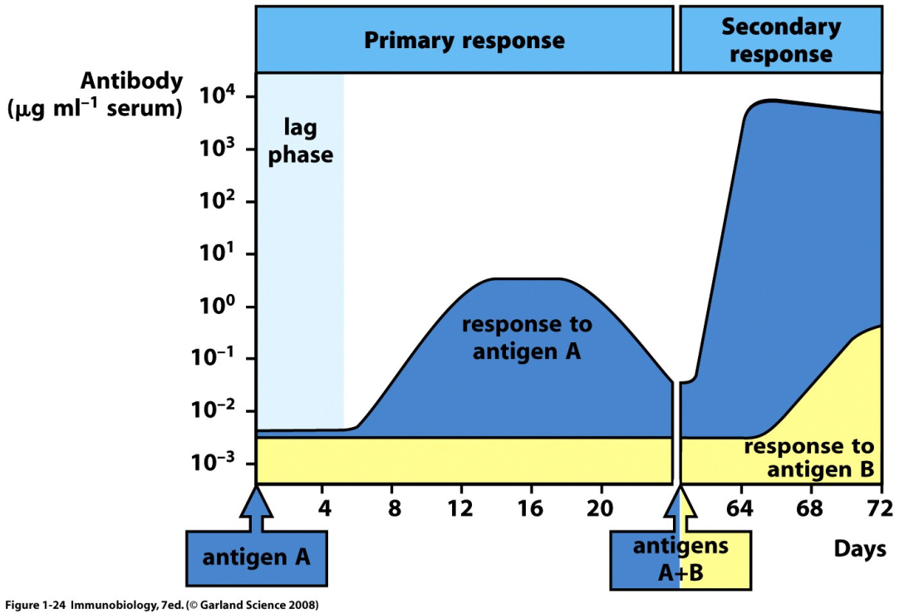
Ανοσολογική μνήμη
Adaptive memory
Memory: The property of the adaptive immune system
to respond more rapidly, with greater magnitude, and
more effectively to a repeated exposure to an antigen
compared with the response to the first exposure.

Slide 12
Ανοσολογική μνήμη
Innate memory?
Adaptive memory
Memory: The property of the adaptive immune system
to respond more rapidly, with greater magnitude, and
more effectively to a repeated exposure to an antigen
compared with the response to the first exposure.

Slide 13
Ειδική ανοσιακή απάντηση
Το σύστημα ειδικής (χυμικής και κυτταρικής) ανοσίας είναι γενετικά προσχεδιασμένο για την αναγνώριση και τη στοχευμένη προσβολή του/κάθε ξένου βλαπτικού παράγοντα
Aπαντάται μόνο στα σπονδυλωτά ζώα

Slide 14
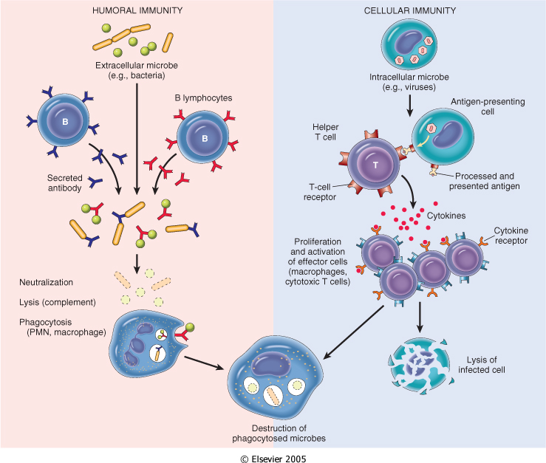
Ειδική ανοσιακή απάντηση
Χυμική
Κυτταρική

Slide 15
Ειδική ανοσιακή απάντηση
Χυμική
Κυτταρική

Slide 16
Ειδική ανοσιακή απάντηση
Χυμική
Κυτταρική

Slide 17
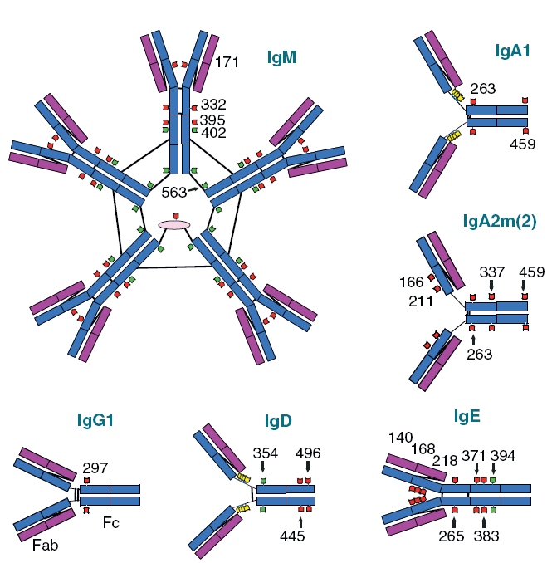
ΧΥΜΙΚΗ ΑΝΟΣΙΑ
1. Τύποι αντισωμάτων

Slide 18
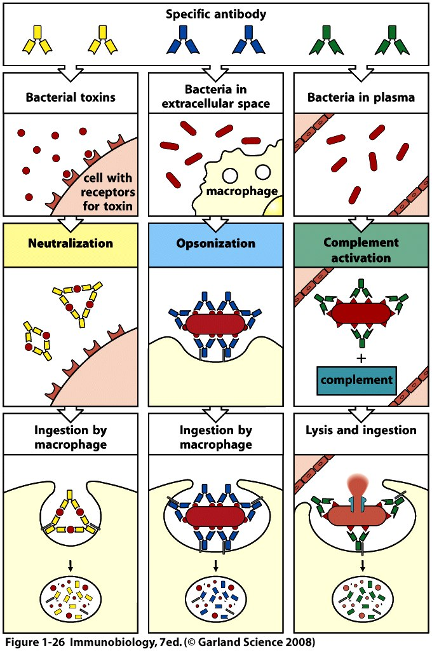
ΧΥΜΙΚΗ ΑΝΟΣΙΑ
2. Δράση αντισωμάτων

Slide 19
ΧΥΜΙΚΗ ΑΝΟΣΙΑ
2. Δράση αντισωμάτων
Εξουδετέρωση

Slide 20
ΧΥΜΙΚΗ ΑΝΟΣΙΑ
2. Δράση αντισωμάτων
Οψωνοποίηση

Slide 21
ΧΥΜΙΚΗ ΑΝΟΣΙΑ
2. Δράση αντισωμάτων
Ενεργοποίηση
συμπληρώματος

Slide 22
Συμπλήρωμα
Το σύστημα του συμπληρώματος δρα με μεγάλη ταχύτητα
Οι πρωτείνες του συστήματος βρίσκονται σε υψηλές πυκνότητες στο αίμα και στους ιστούς
Προσβάλλει εισβολείς με περίσσιες ομάδες ΟΗ ή αμινών στην επιφάνειά τους
Κάθε μη προστατευμένη επιφάνεια αποτελεί στόχο
Διαφορετικές (≥ 4) οδοί ενεργοποίησης

Slide 23
Συμπλήρωμα
Ποικίλες λειτουργίες
Κυτταρολυτική δράση μέσω του συμπλέγματος προσβολής μεμβράνης (membrane attack complex, MAC) (σύμπλεγμα C5β, C6,C7 C8,C9, το οποίο δημιουργεί οπές στην κυτταρική μεμβράνη και προκαλεί οσμωτική λυση /υδρόλυση)
Οψωνοποίηση (διεκολύνει τη φαγοκυττάρωση επικαλύπτοντας την επιφάνεια του εισβολέα και συνδεόμενο με ειδικούς υποδοχείς στην επιφάνεια των μακροφάγων / iC3b receptors )
Χημειοτακτική δράση (C3a, C5a)

Slide 24
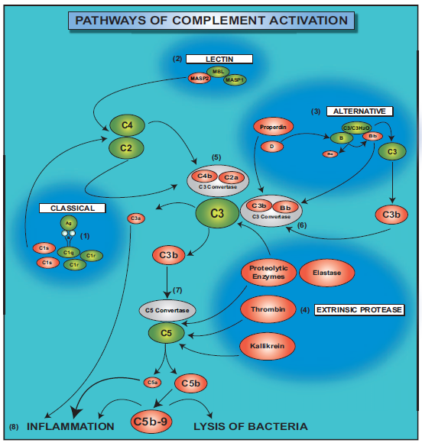
ΧΥΜΙΚΗ ΑΝΟΣΙΑ
3. Συμπλήρωμα
Markiewski MM et al. Am J Pathol (2007)

Slide 25
ΧΥΜΙΚΗ ΑΝΟΣΙΑ
3. Συμπλήρωμα
Markiewski MM et al. Am J Pathol (2007)

Slide 26
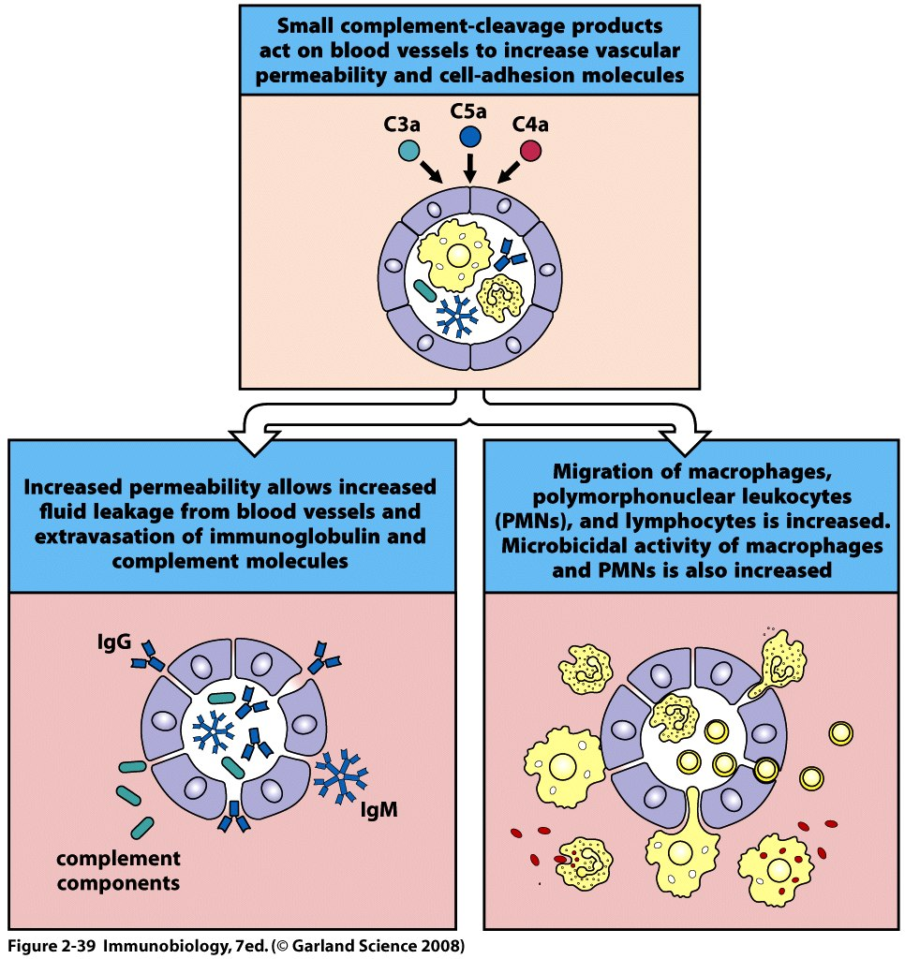
3. Συμπλήρωμα
  3.1. Φλεγμονή
  3.2. Λύση βακτηριδίων

Slide 27
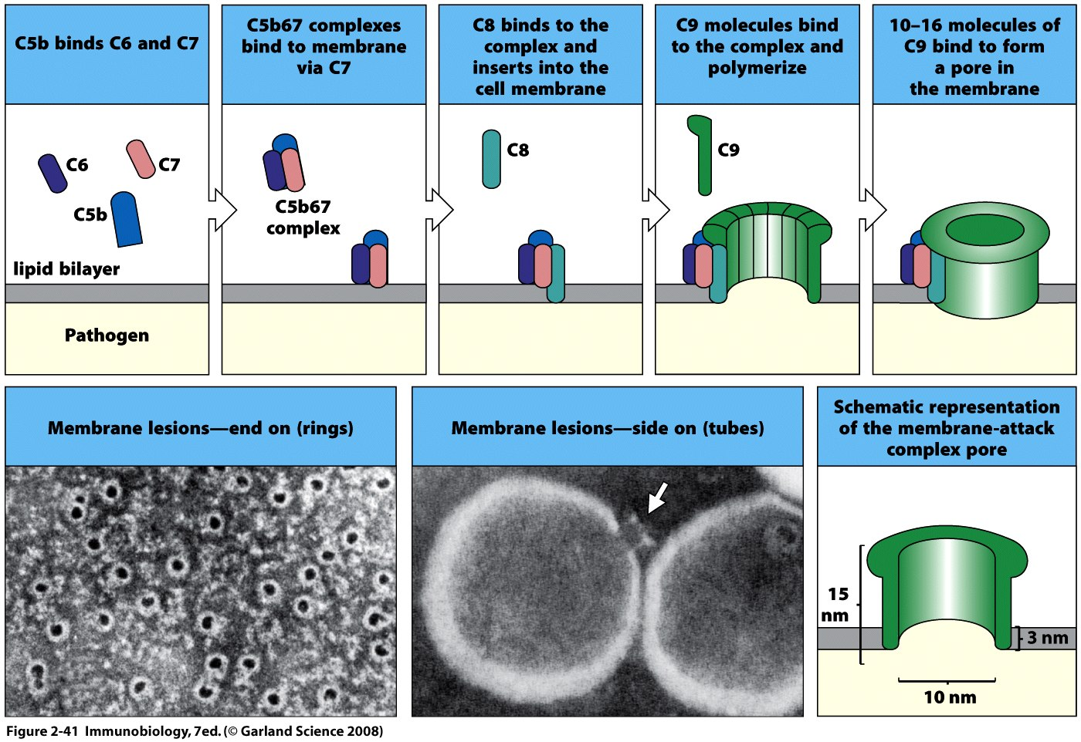
3. Συμπλήρωμα
  3.1. Φλεγμονή
  3.2. Λύση βακτηριδίων

Slide 28
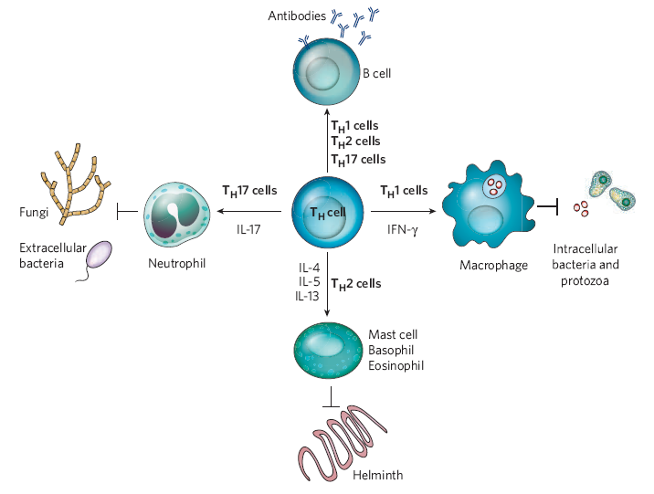
ΚΥΤΤΑΡΙΚΗ ΑΝΟΣΙΑ
Τ λεμφοκύτταρα
  Βοηθητικά (T helper, Th)
  Κυτταροτοξικά (T cytotoxic)

Slide 29
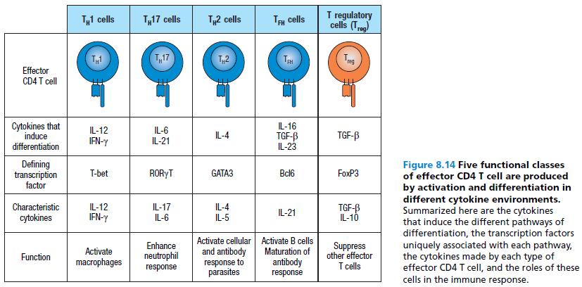
ΚΥΤΤΑΡΙΚΗ ΑΝΟΣΙΑ
Τ λεμφοκύτταρα
  Βοηθητικά (T helper, Th)
  Κυτταροτοξικά (T cytotoxic)

Slide 30
Αναγνώριση των αντιγόνων από τα Β και Τ λεμφοκύτταρα

Slide 31
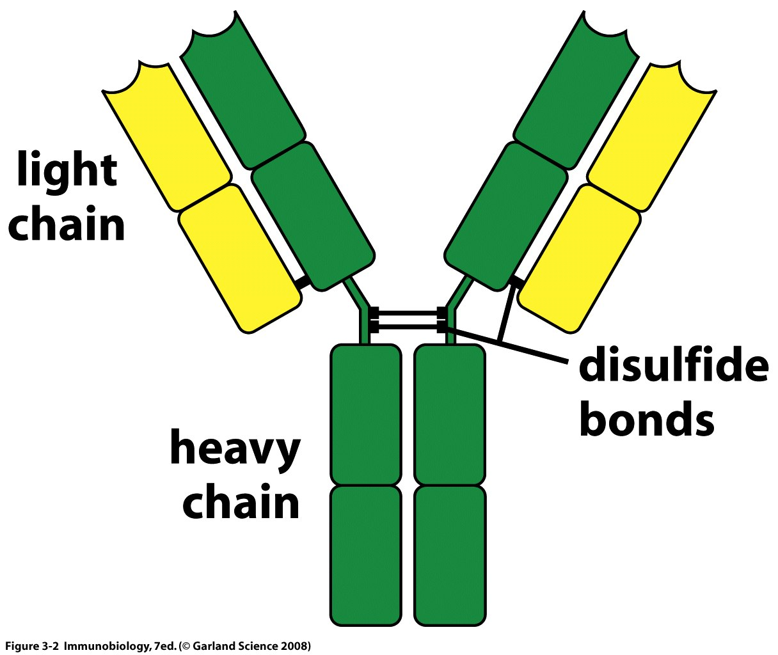
1. Υποδοχέας Β λεμφοκυττάρων (BCR, αντίσωμα επιφανείας)

Slide 32
1. Υποδοχέας Β λεμφοκυττάρων (BCR, αντίσωμα επιφανείας)

Slide 33
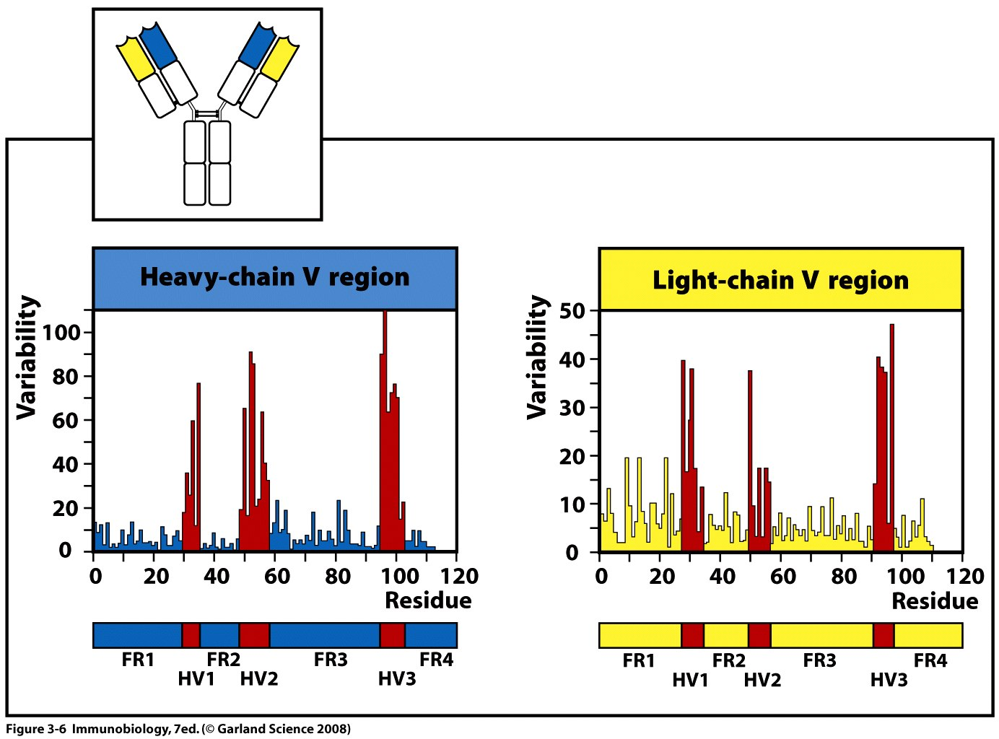
1. Υποδοχέας Β λεμφοκυττάρων (BCR, αντίσωμα επιφανείας)

Slide 34
Αντιγόνα
Αναγνωρίζονται από τον οργανισμό ως ξένα μόρια και πυροδοτούν μια μη ειδική και μια ειδική ανοσολογική απάντηση
  α. Πλήρες αντιγόνο (antigen) / ανοσογόνο (immunogen)
  β. Ατελές αντιγόνο (απτίνη, hapten): χαμηλού μοριακού βάρους μόριο (βραχύ πεπτίδιο ή φαρμακευτική ουσία) το οποίο δρα σαν αντιγόνο (αναγνωρίζεται από τον υποδοχέα επιφανείας) αλλά για να δράσει σαν ανοσογόνο θα πρέπει να προσδεθεί σε κάποιο μακρομόριο (carrier, φορέας). Αυτό συμβαίνει γιατί προκειμένου να ενεργοποιηθεί το Β λεμφοκύτταρο θα πρέπει πολλοί κοντινοί BCR να ενεργοποιηθούν ταυτόχρονα (cross-linking)

Slide 35
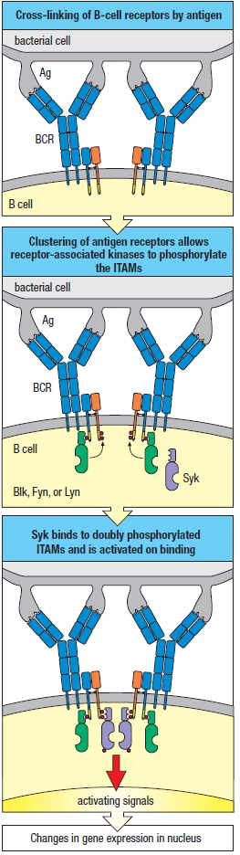
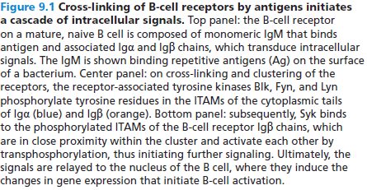
Αντιγόνα

Slide 36
Αντιγόνα
Αναγνωρίζονται από τον οργανισμό ως ξένα μόρια και πυροδοτούν μια μη ειδική και μια ειδική ανοσολογική απάντηση
  α. Πλήρες αντιγόνο (antigen) / ανοσογόνο (immunogen)
  β. Ατελές αντιγόνο (απτίνη, hapten): χαμηλού μοριακού βάρους μόριο (βραχύ πεπτίδιο ή φαρμακευτική ουσία) το οποίο δρα σαν αντιγόνο (αναγνωρίζεται από τον υποδοχέα επιφανείας) αλλά για να δράσει σαν ανοσογόνο θα πρέπει να προσδεθεί σε κάποιο μακρομόριο (carrier, φορέας). Αυτό συμβαίνει γιατί προκειμένου να ενεργοποιηθεί το Β λεμφοκύτταρο θα πρέπει πολλοί κοντινοί BCR να ενεργοποιηθούν ταυτόχρονα (cross-linking)
  γ. Επίτοπος (epitope) ή αντιγονικός καθοριστής (determinant): περιοχή στο αντιγόνο που συνδέεται με το αντίσωμα (πολύ μικρή περιοχή, 5-7 αμινοξέα)

Slide 37
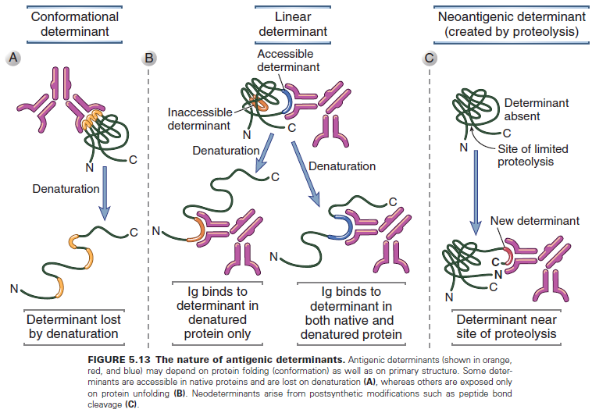
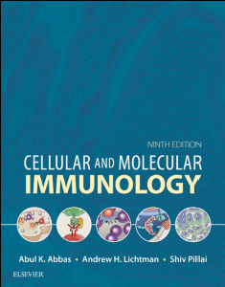
1. Υποδοχέας Β λεμφοκυττάρων (BCR, αντίσωμα επιφανείας)
Αντιγονικοί επίτοποι

Slide 38
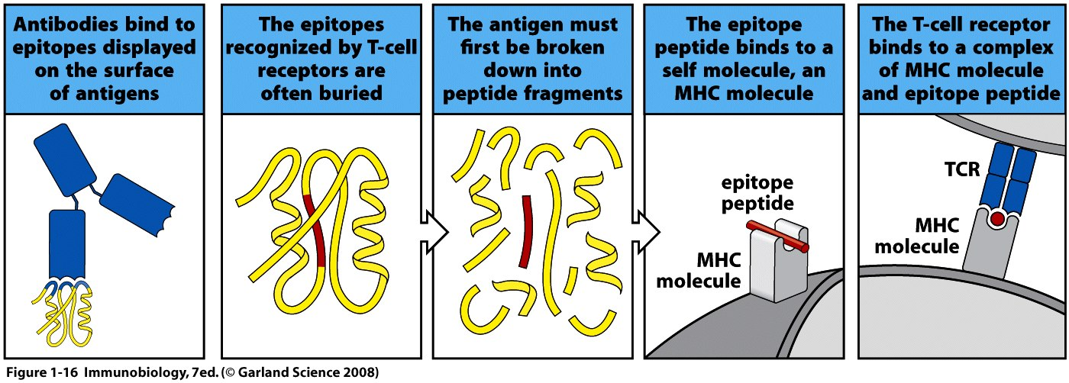
1. Υποδοχέας Β λεμφοκυττάρων (BCR, αντίσωμα επιφανείας)
Αναγνωρίζει εξωκυττάρια αντιγόνα

Slide 39
2. Υποδοχέας Τ λεμφοκυττάρων (ΤCR)
Αναγνωρίζει ενδοκυττάρια αντιγόνα με την μορφή σπασμένων μικρών πεπτιδίων
τα οποία παρουσιάζονται στην επιφάνεια των κυττάρων με την βοήθεια των αντιγόνων
ιστοσυμβατότητας (MHC μόρια)

Slide 40
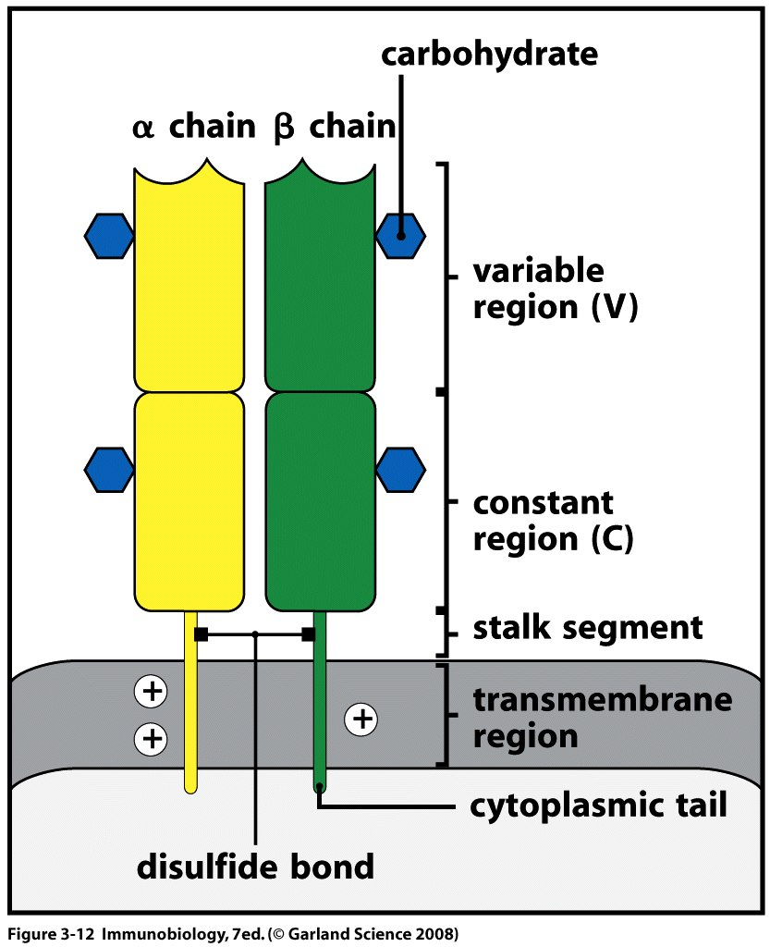
2. Υποδοχέας Τ λεμφοκυττάρων (ΤCR)

Slide 41
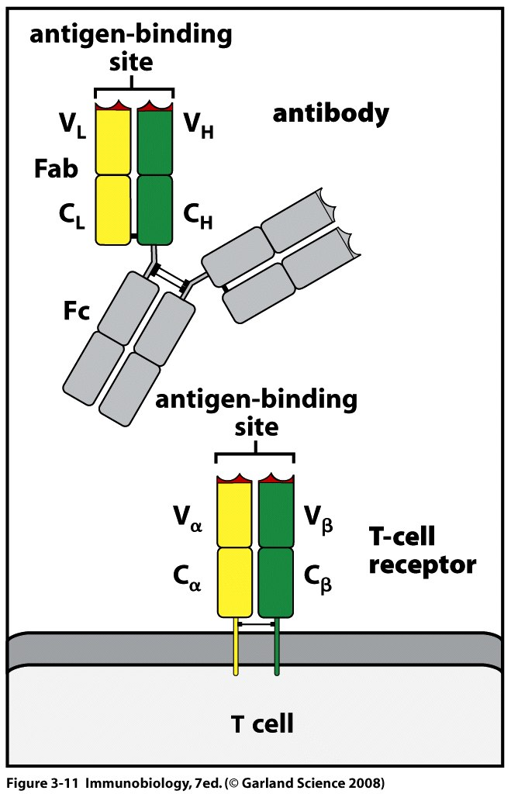
Σύγκριση Β και Τ κυτταρικού υποδοχέα

Slide 42
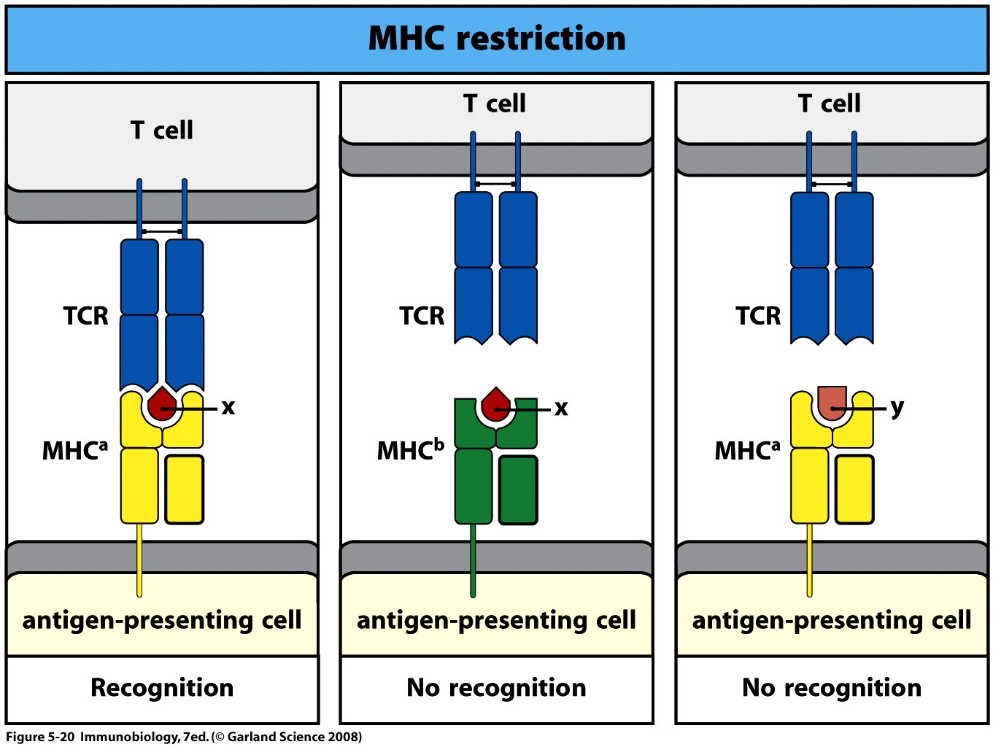
Αντιγονική παρουσίαση στον Τ κυτταρικό υποδοχέα

Slide 43
Αντιγονική παρουσίαση στον Τ κυτταρικό υποδοχέα
μέσω των μορίων του μείζονος συμπλέγματος ιστοσυμβατότητας
(=αντιγόνα ιστισυμβατότητας)

Slide 44
Μόρια Ιστοσυμβατότητας
Ανοσορυθμιστικά αντιγόνα κυτταρικής επιφάνειας
Συνώνυμα
Αντιγόνα μείζονος συμπλέγματος ιστοσυμβατότητας (MHC)
Ανθρώπινα λευκυτταρικά αντιγόνα (HLA)
Αντιγόνα μεταμοσχεύσεων

Slide 45
Μόρια Ιστοσυμβατότητας
Βασικοί συντελεστές της ειδικής κυτταρικής ανοσο-αντίδρασης μέσω της παρουσίασης αντιγονικών πεπτιδίων ως σύμπλεγμα στα Τ λεμφοκύτταρα
Ιδιαίτερα πολυμορφικό σύστημα λόγω μεγάλου αριθμού εναλλακτικών γονιδιακών αλληλιών, ο συνδυασμός των οποίων καθορίζει την ιστική ταυτότητα κάθε ατόμου
Ιδιαίτερα ανοσογόνα, υπεύθυνα για την απόρριψη αλλομοσχευμάτων

Slide 46
Ταξινόμηση των μορίων HLA
HLA Τάξης Ι : υπάρχουν σε όλα τα κύτταρα. Παρουσιάζουν ξένες προς τον οργανισμό πρωτεΐνες ενδο-κυττάριας προέλευσης (παθολογικές πρωτεΐνες, ιικές πρωτεΐνες και πρωτεΐνες καρκινικών κυττάρων)
HLA Τάξης ΙΙ : υπάρχουν κυρίως στα μακροφάγα, στα κύτταρα Langerhans του δέρματος, στα διαπλεκόμενα και δενδριτικά κύτταρα του λεμφικού ιστού και στα Β λεμφοκύτταρα (antigen presenting cells) Παρουσιάζουν κλάσματα πεπτιδίων (προϊόντα φαγοκυττάρωσης εξωγενών πρωτεϊνών π.χ. βακτηριακών)
HLA Τάξης ΙΙΙ : συστατικά συμπληρώματος, κυτταρoκίνες (TNFα και β), πρωτεΐνες οξείας φάσης.

Slide 47
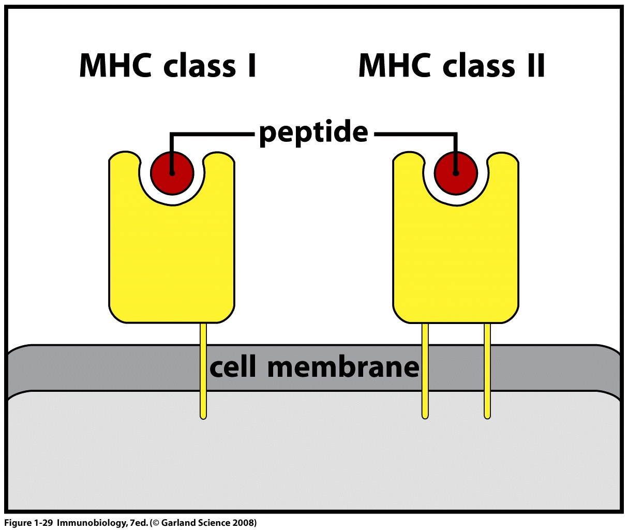
Δύο τύποι αντιγόνων ιστοσυμβατότητας:

Slide 48
Δύο τύποι αντιγόνων ιστοσυμβατότητας:

Slide 49
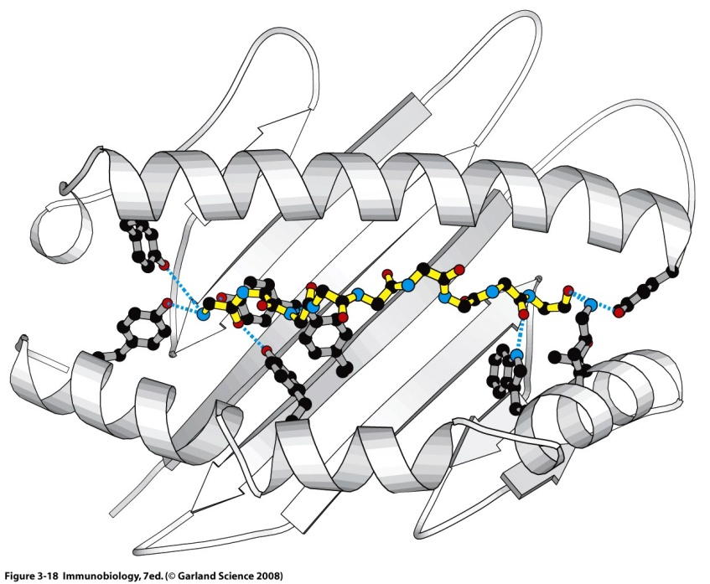
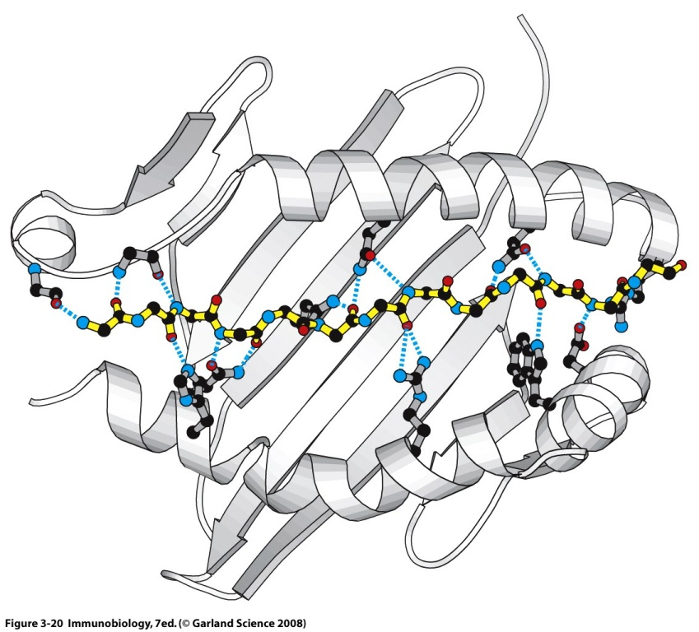
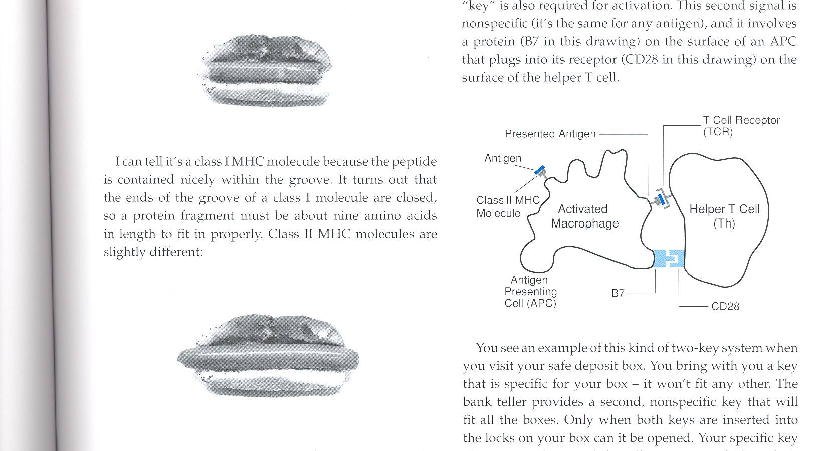
MHC class I
MHC class IΙ

Slide 50
MHC class I
MHC class IΙ
Ενδογενή αντιγόνα
CD8+ κυτταροτοξικά
Τ λεμφοκύτταρα
Εξωγενή αντιγόνα
CD4+ βοηθητικά
Τ λεμφοκύτταρα

Slide 51
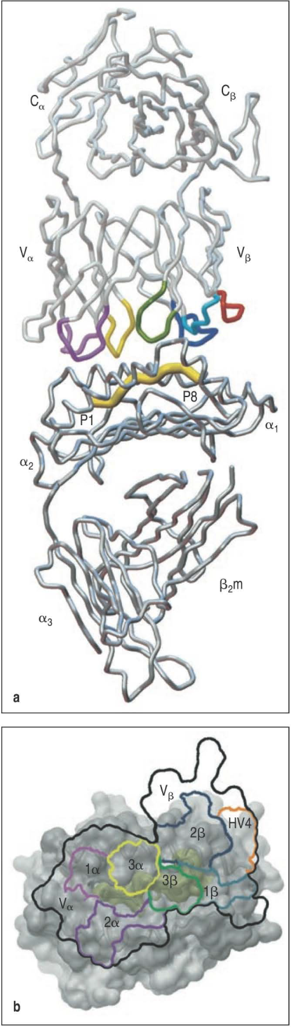
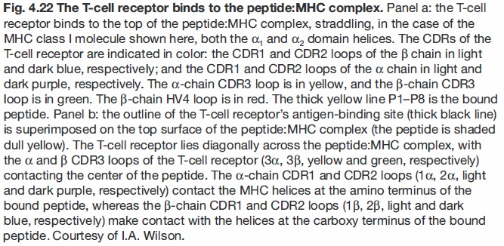
TCR
MHC-peptide

Slide 52
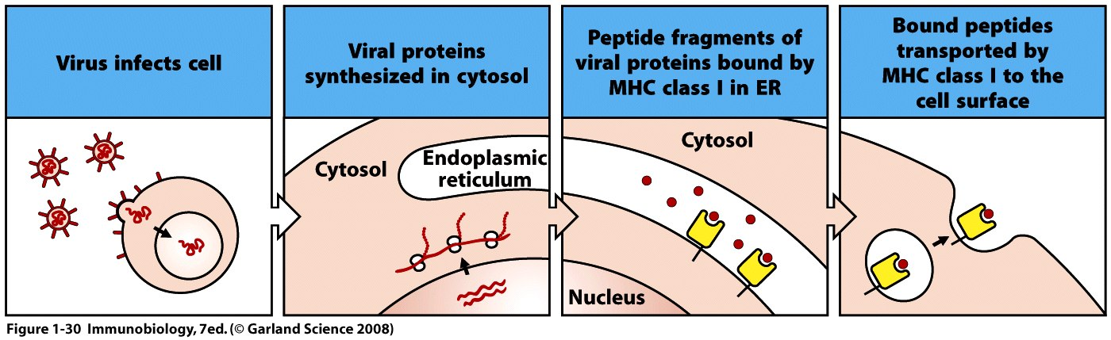
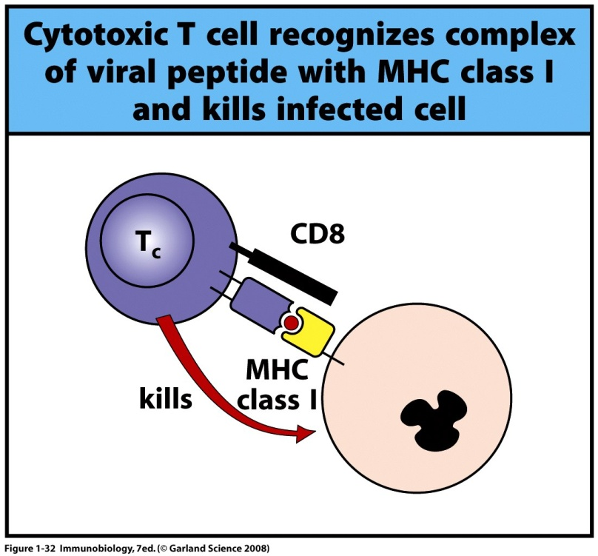
Αντιγονική παρουσίαση ενδογενών (ιικών) αντιγόνων στα CD8+ T λεμφοκύτταρα

Slide 53
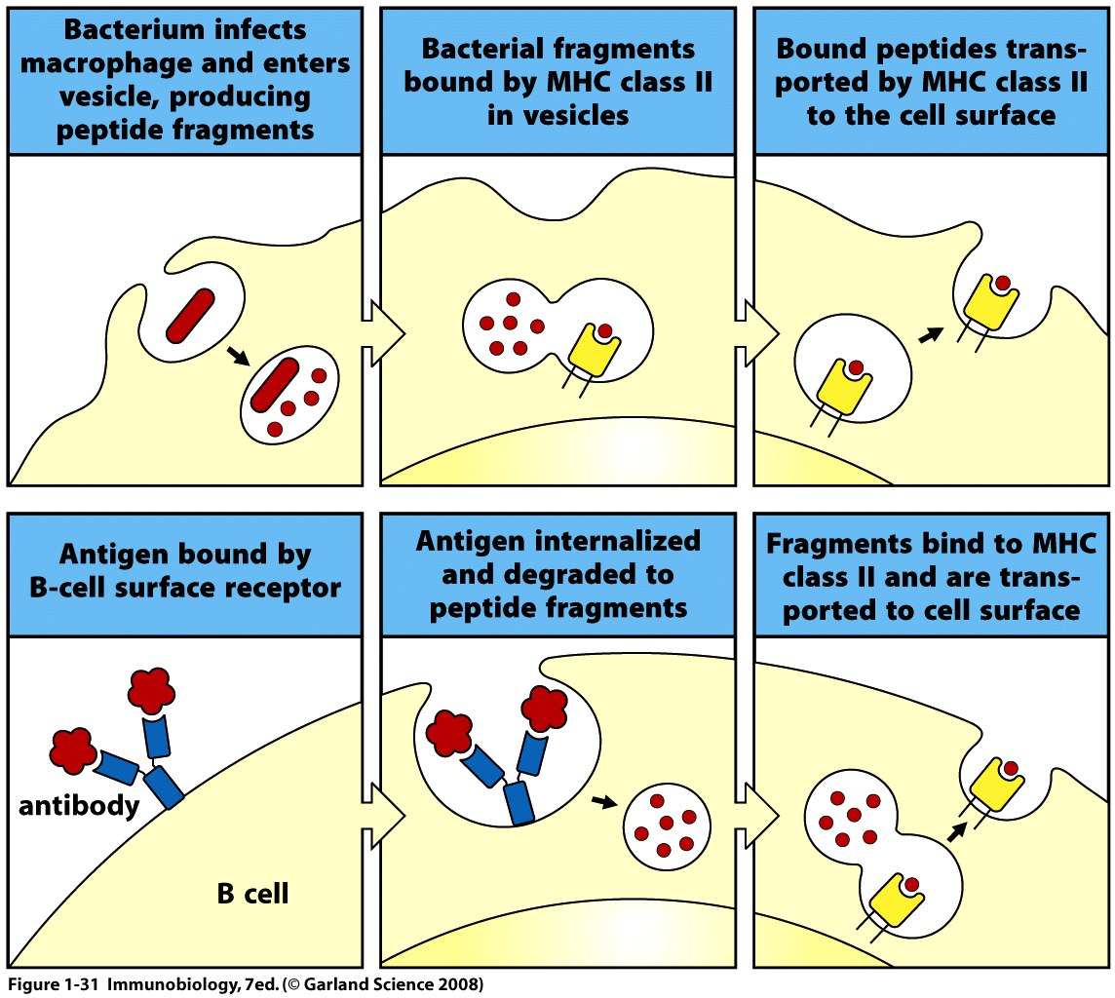
Αντιγονική παρουσίαση εξωγενών αντιγόνων στα CD4+ T λεμφοκύτταρα
Macrophage,
Mφ
B lymphocyte

Slide 54
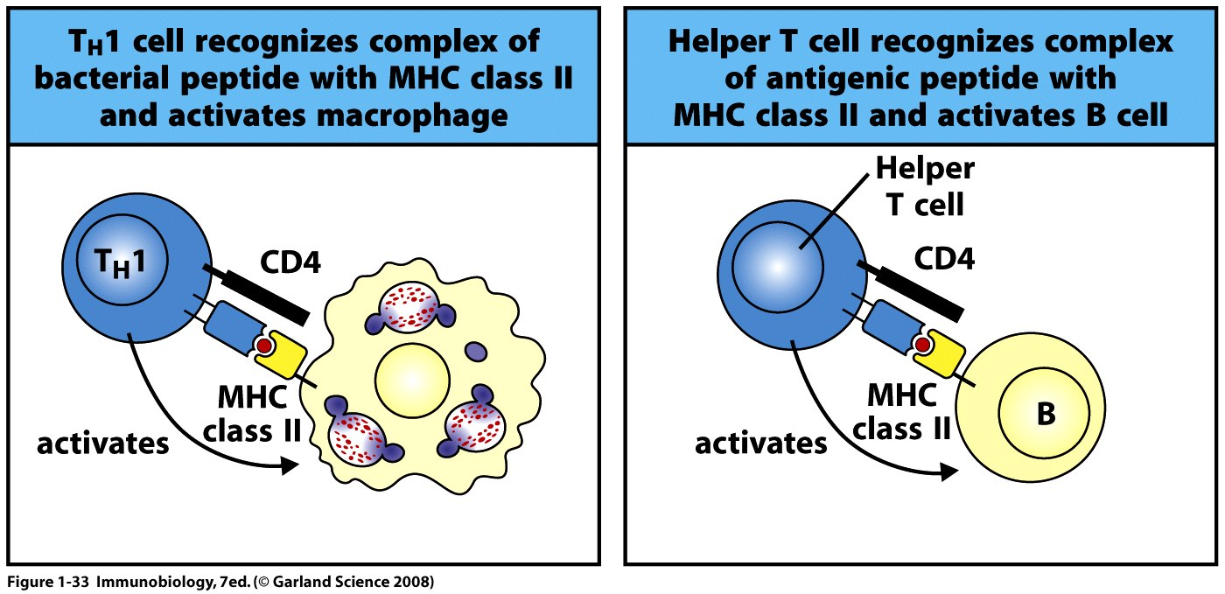
Αντιγονική παρουσίαση εξωγενών αντιγόνων στα CD4+ T λεμφοκύτταρα
Mφ

Slide 55
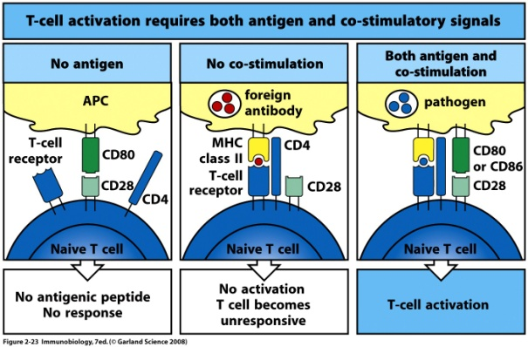
Για την ενεργοποίηση των Τ λεμφοκυττάρων είναι απαραίτητα συνδιεγερτικά σήματα

Slide 56
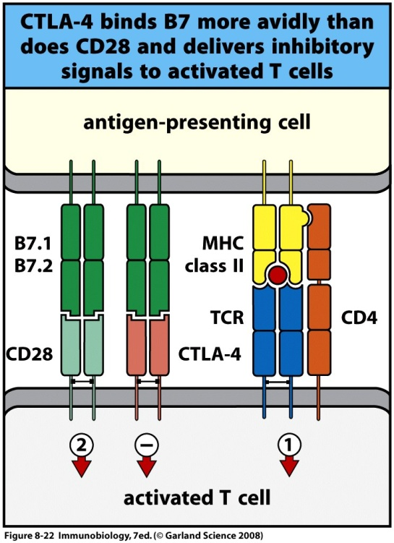
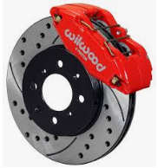
Τα ενεργοποιημένα Τ λεμφοκύτταρα
εκφράζουν στην επιφάνειά τους την
πρωτείνη CTLA-4, η οποία δεσμέυει
τα μόρια Β7.1, 2 που εκφράζονται στην
επιφάνεια των αντιγονοπαρουσιαστικών
κυττάρων και στέλνει ανασταλτικό
ενδοκυττάριο σήμα για παύση της
κατάστασης ενεργοποίησης.
Brake

Slide 57
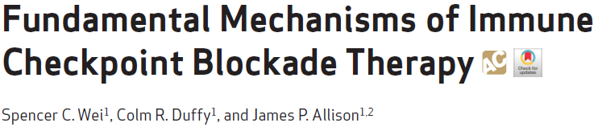
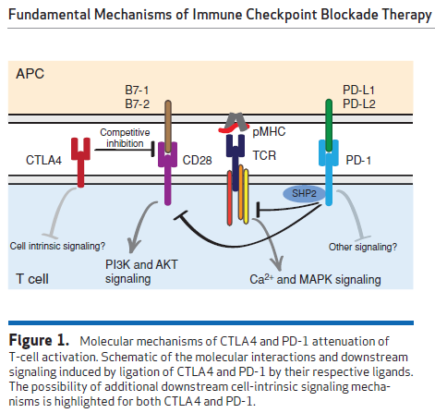

Slide 58
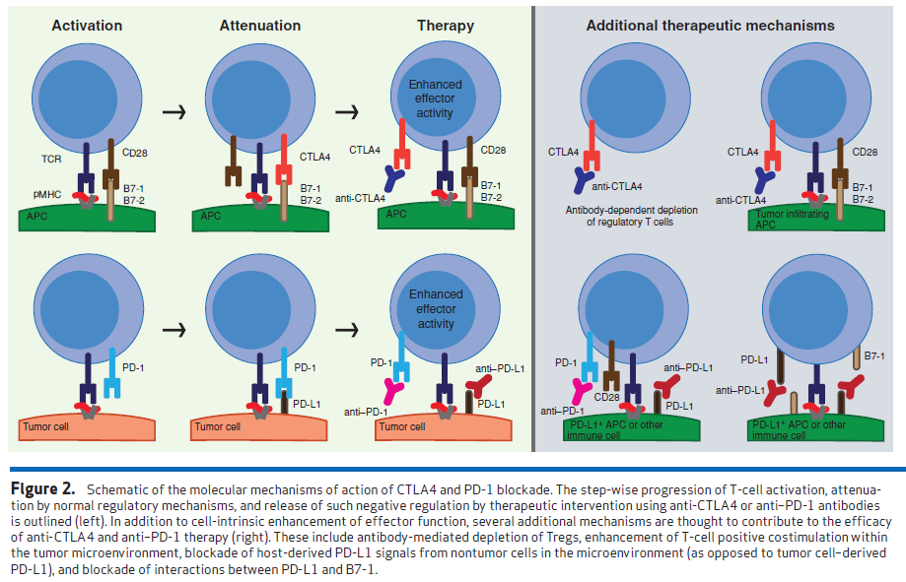

Slide 59
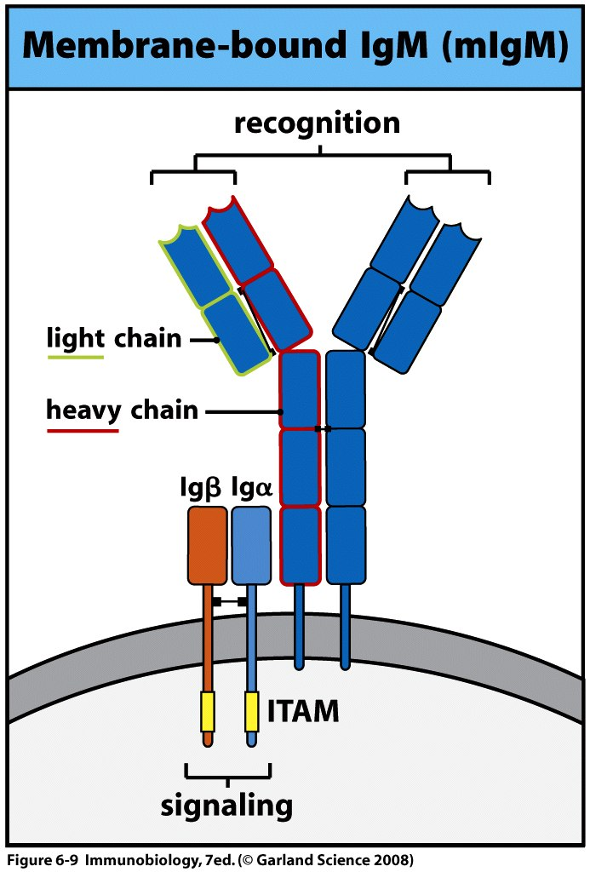

Το ρεπερτόριο των αντισωμάτων και των Τ κυτταρικών υποδοχέων

Slide 60


From: Historical Atlas of Immunology

Slide 61




Slide 62
From: Historical Atlas of Immunology

Slide 63
Clonal selection theory, Burnet F.M.,1959
1. Κάθε λεμφοκύτταρο φέρει στην επιφάνειά του πολυάριθμα αντίγραφα ενός μοναδικού υποδοχέα ειδικό για κάποιο ξένο αντιγόνο
2. Αναγνώριση μέσω του επιφανειακού υποδοχέα και ενδοκυττάρια μεταφορά του σήματος αποτελεί το εναρκτήριο γεγονός της ανοσολογικής απάντησης
3. Τα λεμφοκύτταρα των οποίων ο επιφανειακός υποδοχέας αναγνωρίζει ίδια (self) αντιγόνα εξαλείφονται πρώιμα στη ζωή

Slide 64

Clonal selection theory, Burnet F.M.,1959
1. Κάθε λεμφοκύτταρο φέρει στην επιφάνειά του πολυάριθμα αντίγραφα ενός μοναδικού υποδοχέα ειδικό για κάποιο ξένο αντιγόνο
2. Αναγνώριση μέσω του επιφανειακού υποδοχέα και ενδοκυττάρια μεταφορά του σήματος αποτελεί το εναρκτήριο γεγονός της ανοσολογικής απάντησης
3. Τα λεμφοκύτταρα των οποίων ο επιφανειακός υποδοχέας αναγνωρίζει ίδια (self) αντιγόνα εξαλείφονται πρώιμα στη ζωή

Slide 65


From: Historical Atlas of Immunology

Slide 66

Το ρεπερτόριο των αντισωμάτων

Slide 67

Το ρεπερτόριο των αντισωμάτων και των Τ κυτταρικών υποδοχέων
TCR

Slide 68

Το ρεπερτόριο των αντισωμάτων και των Τ κυτταρικών υποδοχέων

Slide 69




Slide 70

Αντιδραστική λεμφοζιδιακή υπερπλασία

Slide 71

Αντιδραστική λεμφοζιδιακή υπερπλασία

Slide 72



Αντιδραστική λεμφοζιδιακή υπερπλασία
T cells
B cells
High endothelial venules
CD21

Slide 73
Αντιδραστική λεμφοζιδιακή υπερπλασία
T cells
B cells
High endothelial venules
CD21

Slide 74
Αντιδραστική λεμφοζιδιακή υπερπλασία
T cells
B cells
High endothelial venules
FDC
Ag
CD21

Slide 75
Αντιδραστική λεμφοζιδιακή υπερπλασία
T cells
B cells
High endothelial venules
FDC
Ag
CD21

Slide 76
Αντιδραστική λεμφοζιδιακή υπερπλασία
T cells
Τh1
IL2
IFN-γ
TNF
IgG
B cells
Τh0
Τh2
IL-4
IL-5
IL-10
IgE
High endothelial venules
CD21

Slide 77

Αντιδραστική λεμφοζιδιακή υπερπλασία
T cells
B cells
High endothelial venules
FDC
Ag
CD21

Slide 78



CD20/Ki67
CD21(+) FDCs

Slide 79





CD68
Φαγοκυττάρωση των
αποπτωτικών σωματίων
από μακροφάγα
Εικόνα δίκην έναστρου ουρανού
Starry sky
CD21
CD57

Slide 80

B cell lymphomas (~95%)
T cell lymphomas (~5%)

Slide 81
ΒΑΣΙΚΕΣ ΑΡΧΕΣ ΛΕΙΤΟΥΡΓΙΑΣ ΤΟΥ ΑΝΟΣΙΑΚΟΥ ΣΥΣΤΗΜΑΤΟΣ
Περικλής Γ. Φούκας
B’ Εργαστήριο Παθολογικής Ανατομικής
Ιατρικής Σχολής, ΕΚΠΑ
Άννυ Δελλαδέτσιμα
Α’ Εργαστήριο Παθολογικής Ανατομικής
Ιατρικής Σχολής, ΕΚΠΑ
ΕΥΧΑΡΙΣΤΩ

